Slide 1
HW uart_loopback 시뮬레이션, 및 동작 설명
1. 목적
2. 블록 다이어그램
3. ASM 차트
4. 시뮬레이션
5. 결론 및 고찰

Slide 2
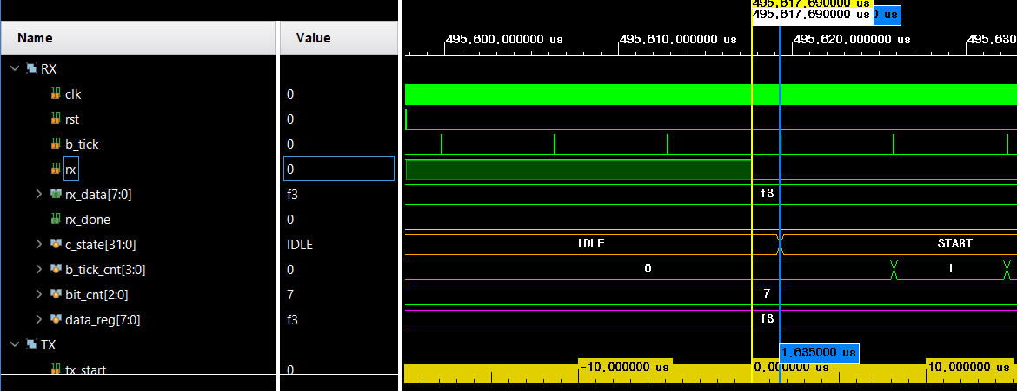
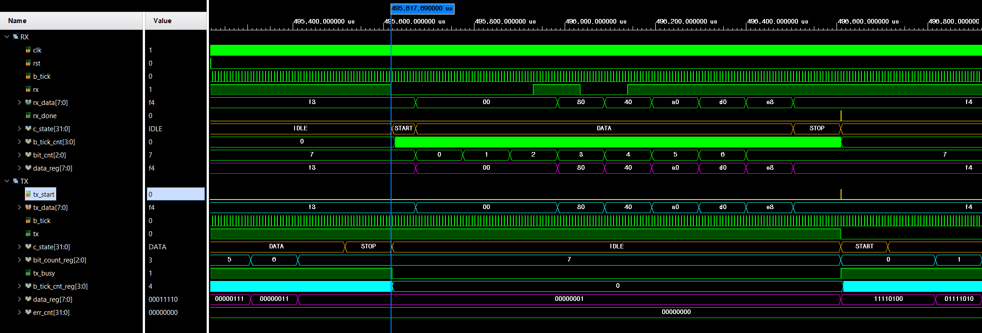
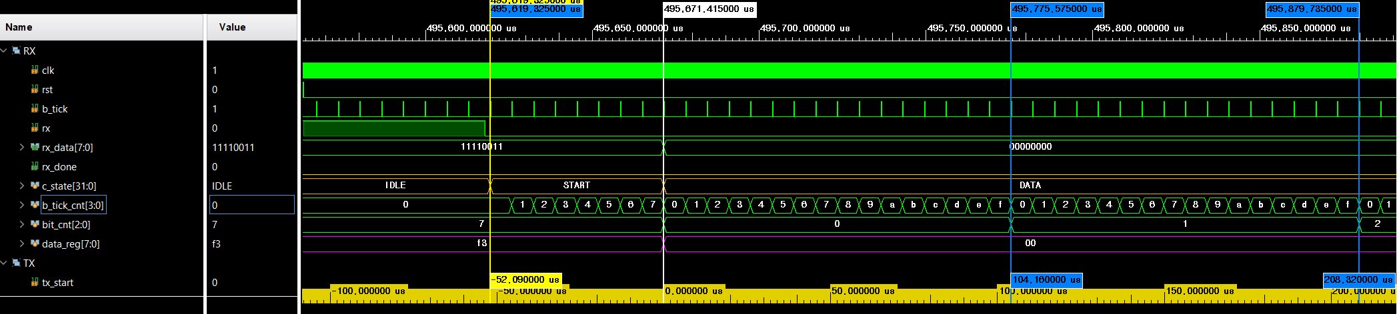
UART RX 프로토콜 동작 확인
확인 부분 – rx deassert 이후 uart_rx ( IDLE → Start → DATA 구간)
1
rx deassert → b_tick이 1일 때, IDLE → Start
결론
2
Sampling timing 일치 (Start – 52us / Data – 104.6us )
1
2
start
asm
차트 필요
52us
104.6us
104.6us

Slide 3
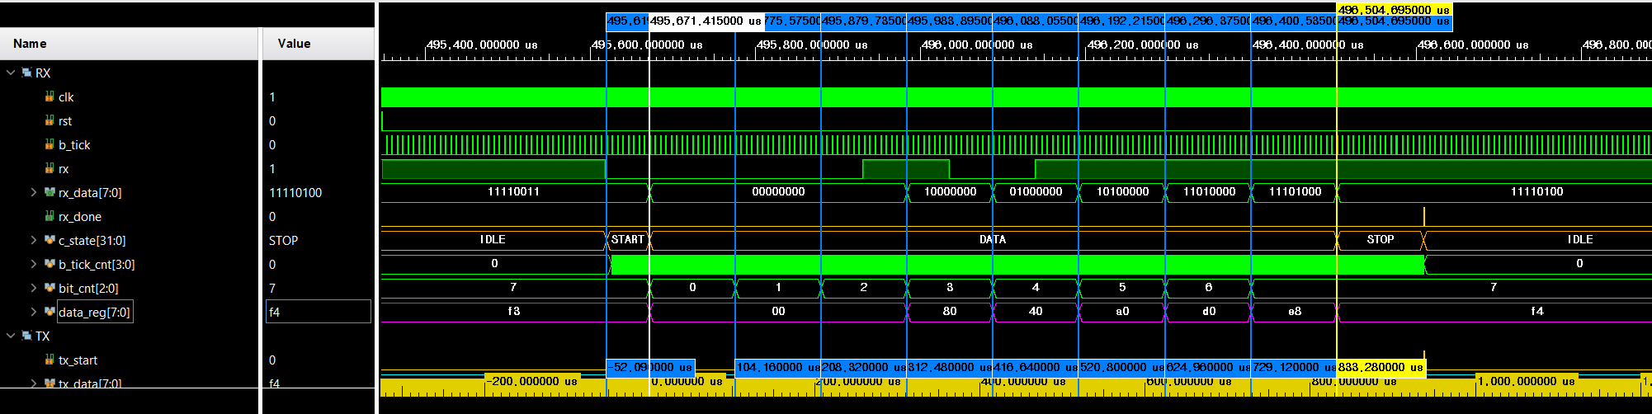

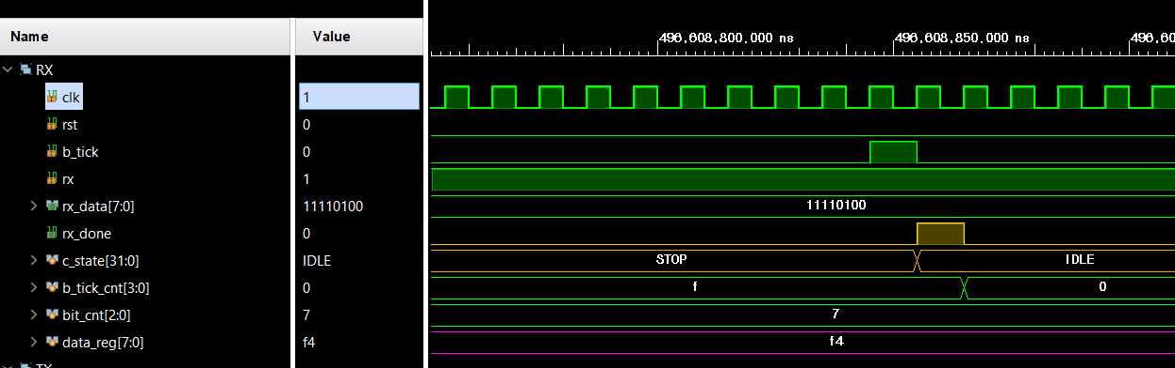
UART RX 프로토콜 동작 확인
확인 부분 – Data Sampling 및 출력
결론
b_tick_cnt == 15 구간에서 Data shift 및 Stop 구간에서 8bit Data 수신
Stop state asm chart 만족
D[0] D[1] D[2] D[3] D[4] D[5] D[6] D[7]
0
0
1
0
1
1
1
1
asm 차트 필요

Slide 4
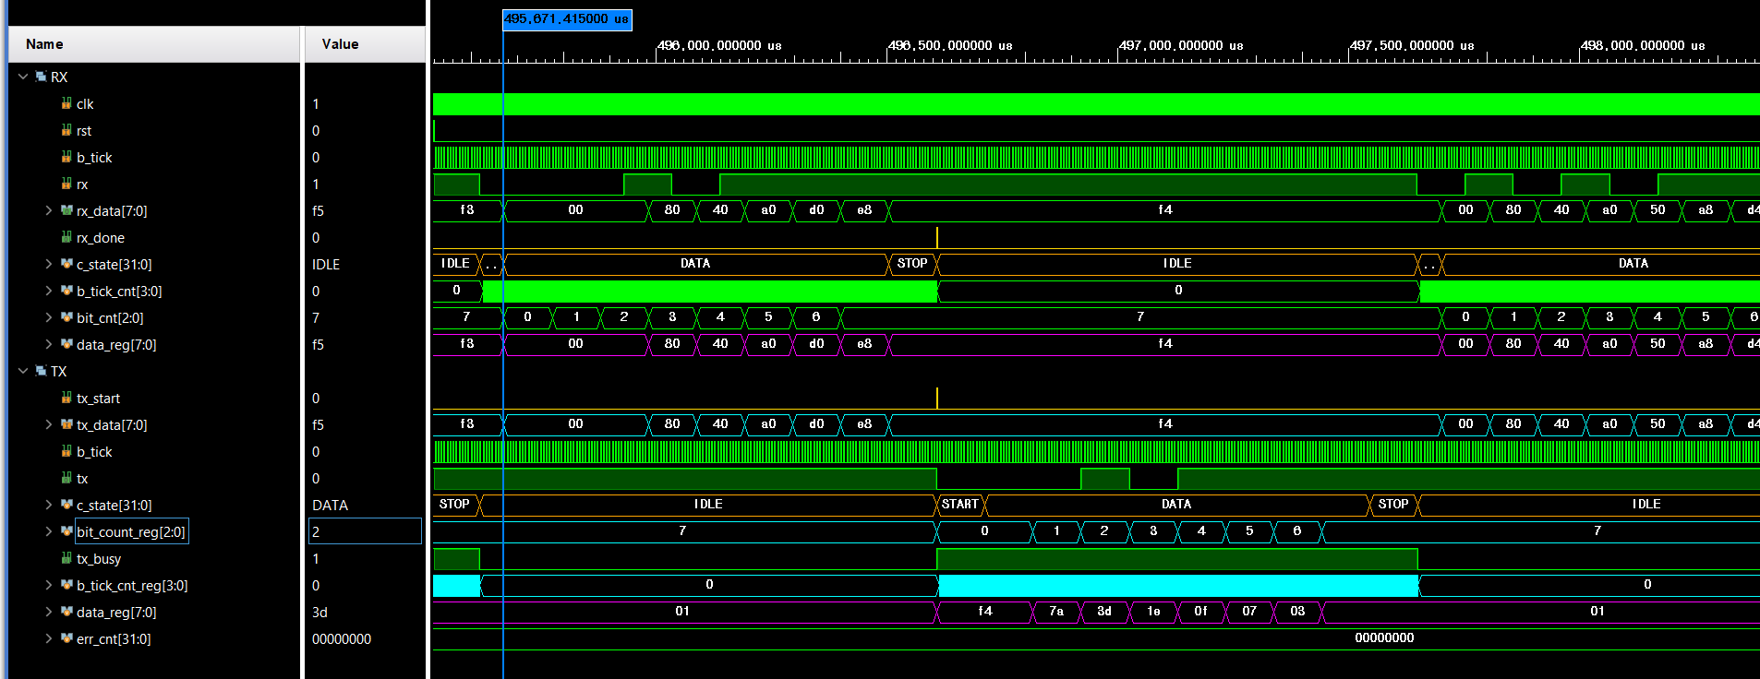
Tx 동작 확인
확인 부분 – 전체 TX 동작 FLOW
1
Rx_done -> tx_start
2
tx_start 이후, tx signal deassert
3
Start에서 rx_data update, 이 후 shift 되면서 tx line으로 데이터 전송
4
STOP state에서 tx signal assert
Rx
Tx
1
rx_done → tx_start
2
4
3

Slide 5
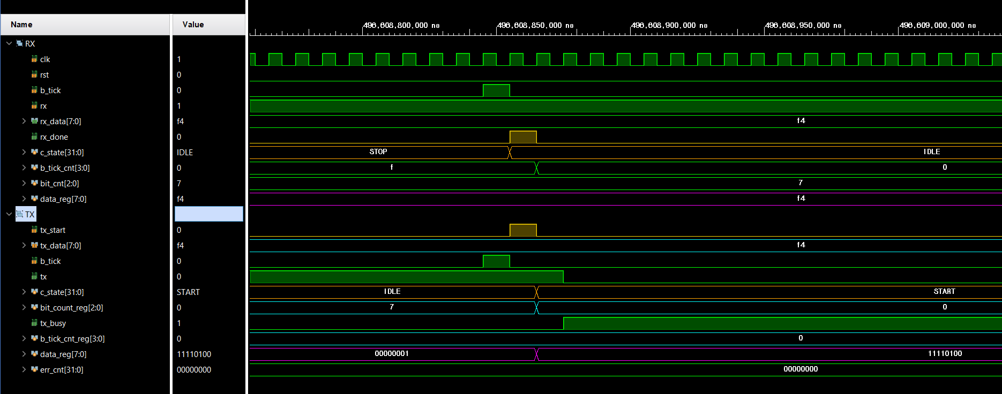
Tx 동작 확인
확인 부분 – Rx_done 신호 이 후 Tx 초기 단계 flow
결론
DS
Rx
Rx
Tx
1
rx_done → tx_start
Tx
2
4
3

